Slide 1

Flex Box
Instrutor: Henrique Delegrego
Créditos: Maju Testoni

Slide 2
Flex Box
Usado para adaptar as divs ao tamanho da página
Usado para mudar o comportamento do css a partir de uma largura de tela específica (media queries)
Será habilitado a partir do comando display: flex;
São separados em comandos aplicados no container e comandos aplicados em tags específicas

Slide 3
Flex Box
Flex Box no container
Os comandos aplicados no container podem ser separados em 3 tópicos
Direção do conteúdo na vertical ou na horizontal (flex-direction)
Quebra de linha, uma div ir para a linha de baixo quando redimensionado (flex-wrap)
Posição do conteúdo (justify-content, align-items e align-content)

Slide 4
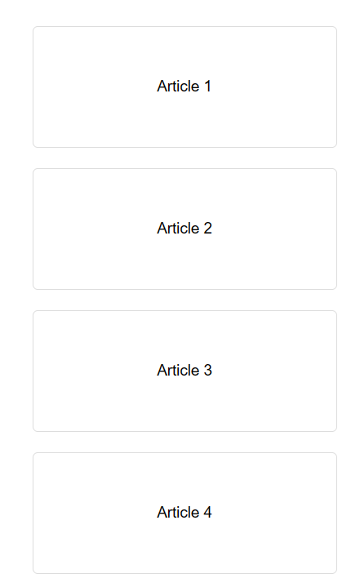
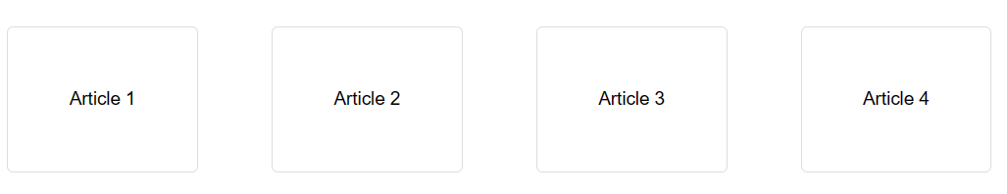
Flex Box
No container: flex-direction
Vertical
flex-direction: column;
Horizontal
Colunas são geralmente usadas para menus laterais, visualização em smartphones ou em telas pequenas
flex-direction: row;

Slide 5
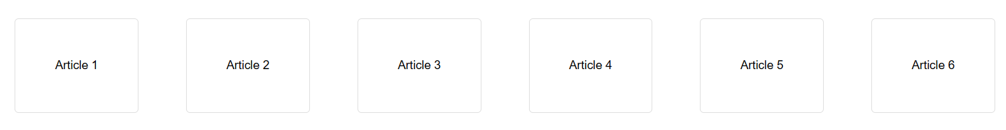
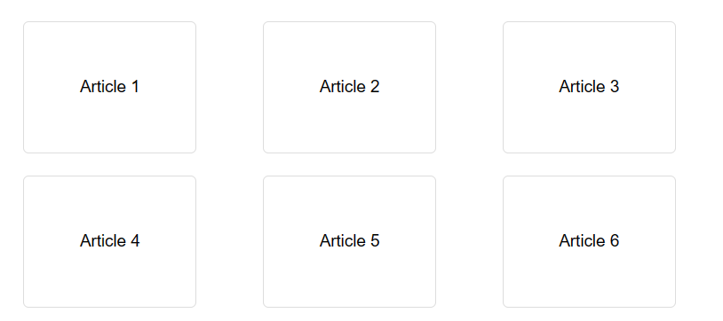
Flex Box
No container: flex-wrap
Tamanho completo
Tamanho reduzido
flex-wrap: wrap;
É possível usar flex-wrap: nowrap; para impedir de ir para a outra linha

Slide 6


Flex Box
No container: Posição do conteúdo
justify-content: center;
justify-content: flex-start;

Slide 7
Flex Box
Flex Box nas tags
Os comandos aplicados individualmente nas divs podem ser separados em 3 tópicos
Encolhimento e alargamento de uma div (flex-shrink e flex-grow)
Ordem das divs (order)
Alinhamento (align-self)

Slide 8

Flex Box
Nas tags: Encolhimento e Alargamento
É uma extensão do display: flex;
Somente com display: flex;
Zerando o flex-shrink do elemento 3:

Slide 9
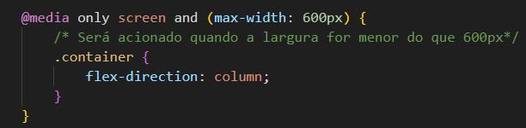
Flex Box
Media Queries
Permite aplicar estilos com base em determinadas condições, principalmente largura de tela e tipo de dispositivo
Isso é essencial para criar designs responsivos que se adaptam a diferentes tamanhos de tela

